Slide 1
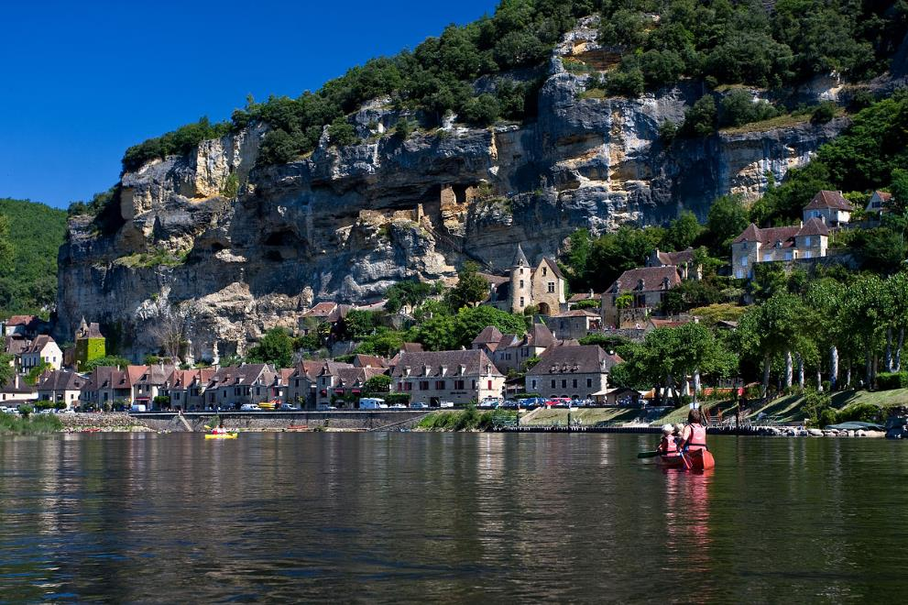
La Roque Gageac - Dordogne

Slide 2
Dans le quart sud-est du département de la Dordogne, en Périgord noir, La Roque-Gageac est une commune située principalement en rive droite de la Dordogne. Une portion du territoire communal de moins de 40 hectares est néanmoins située en rive opposée, au lieu-dit la Borgne. C'est une commune rurale1 qui fait partie de l'aire d'attraction de Sarlat-la-Canéda2, zonage d'étude défini par l'Insee, qui a remplacé en 2020 l'aire urbaine de Sarlat-la-Canéda dont La Roque-Gageac faisait partie.

Slide 3
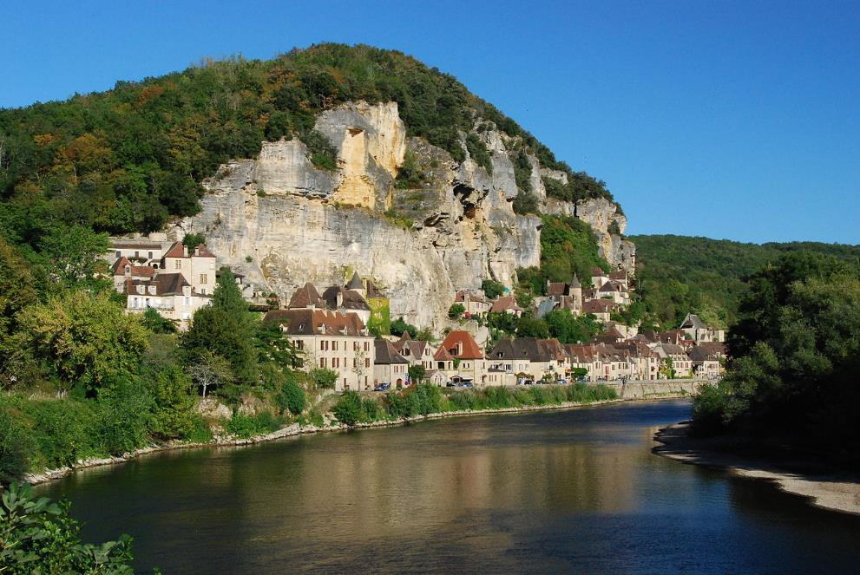
La Roque-Gageac et la rivière Dordogne

Slide 4
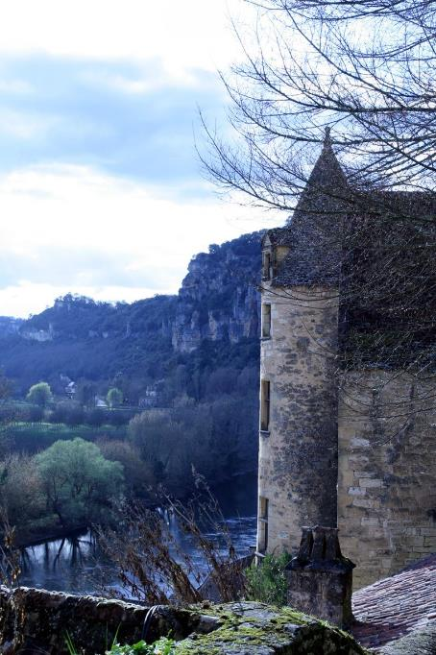
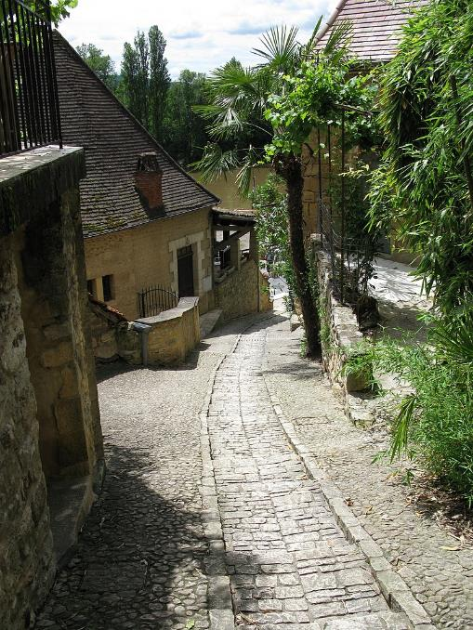
La Roque Gageac
La Roque-Gageac - rue

Slide 5
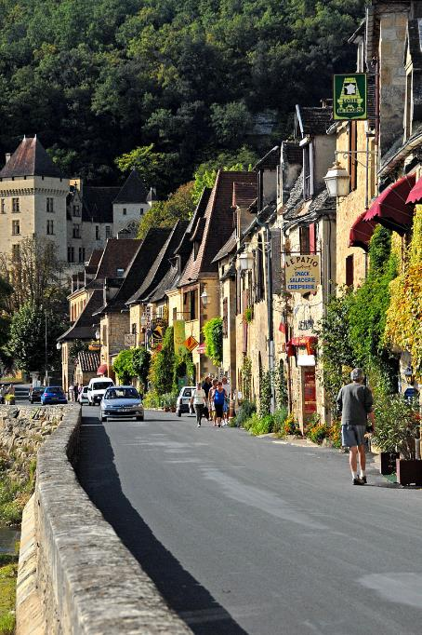
La Roque-Gageac, bâtiments le long de la promenade fluviale, Château La Malartrie en arrière-plan

Slide 6
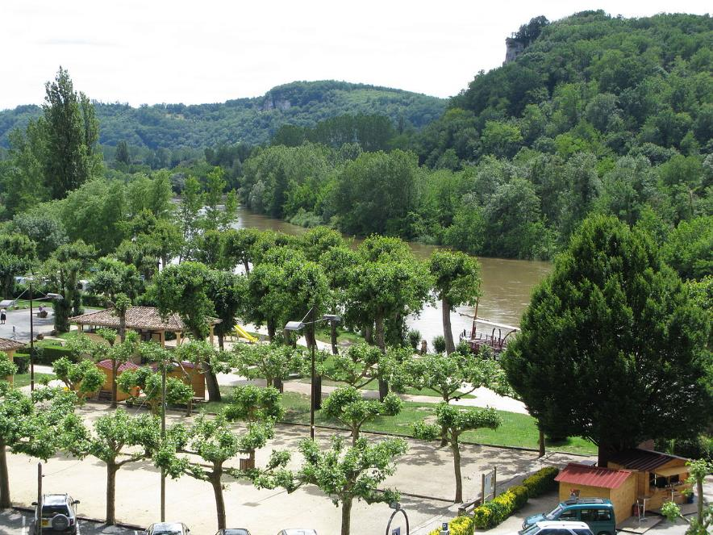
La Roque-Gageac - Panorama

Slide 7
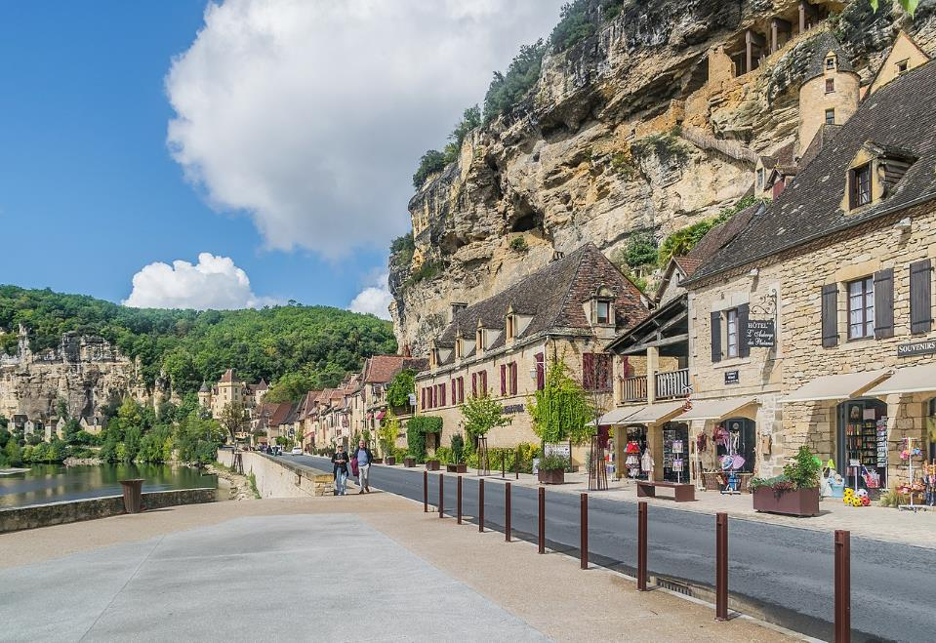
La RD 703 traverse le bourg de La Roque-Gageac en longeant la Dordogne.

Slide 8
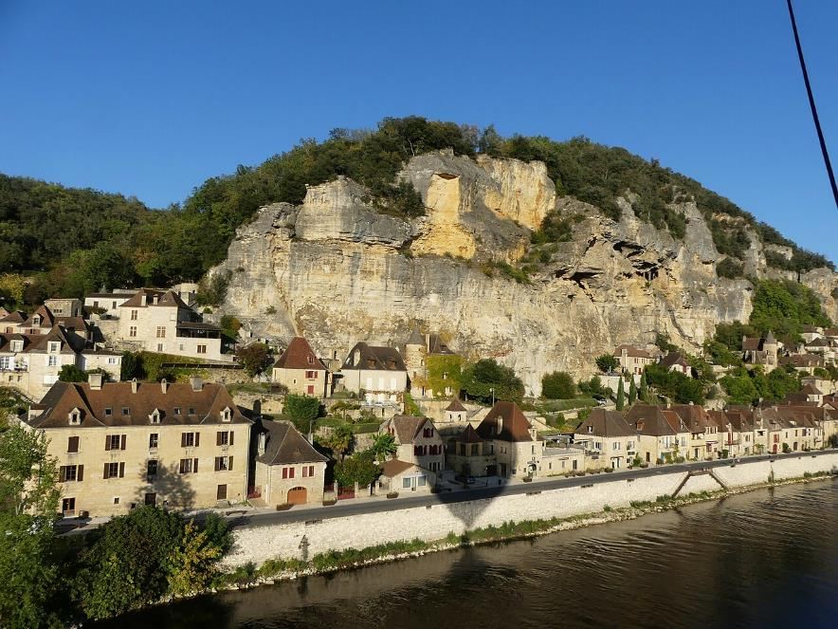
La falaise calcaire au pied de laquelle s'étend le bourg.

Slide 9
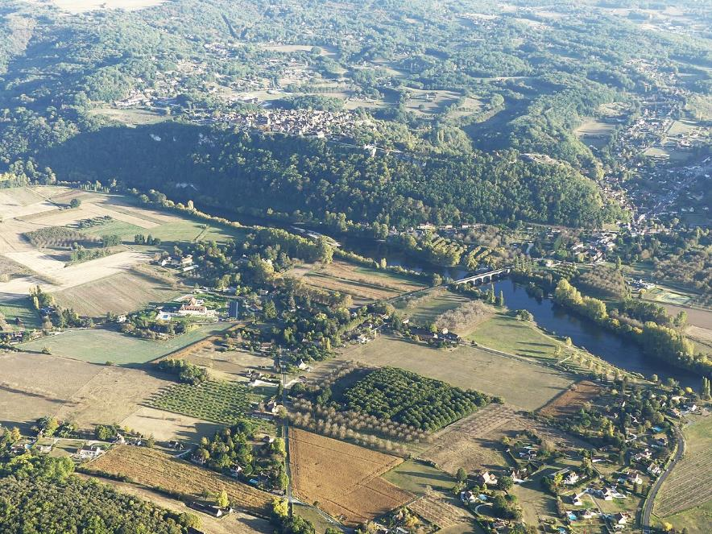
Au premier plan : en bas à gauche les Landes ; en bas à droite Satnt-Donat ; au centre les Carbonnières.

Slide 10
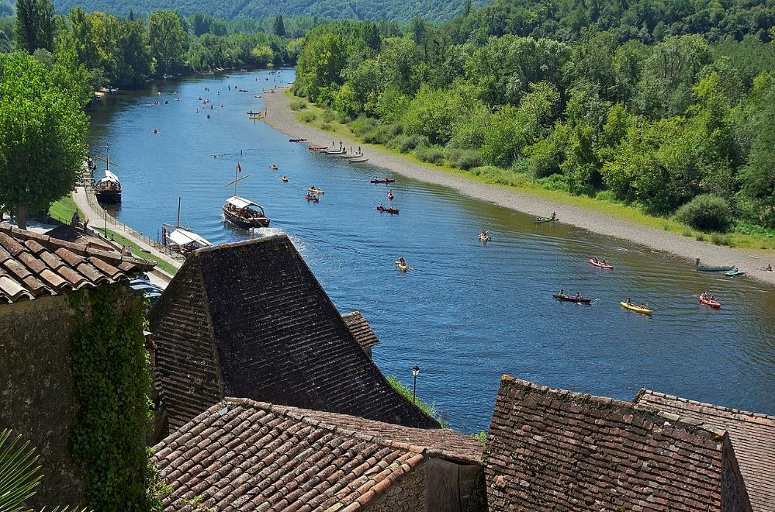
La Dordogne au bourg de La Roque-Gageac. En rive opposée, commune de Cénac-et-Saint-Julien.

Slide 11
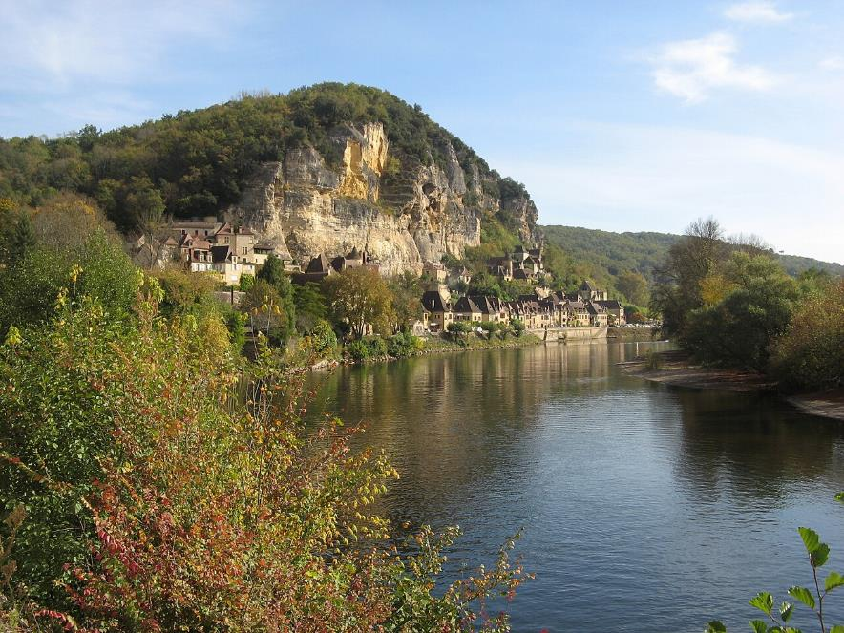
La Dordogne à La Roque-Gageac.

Slide 12
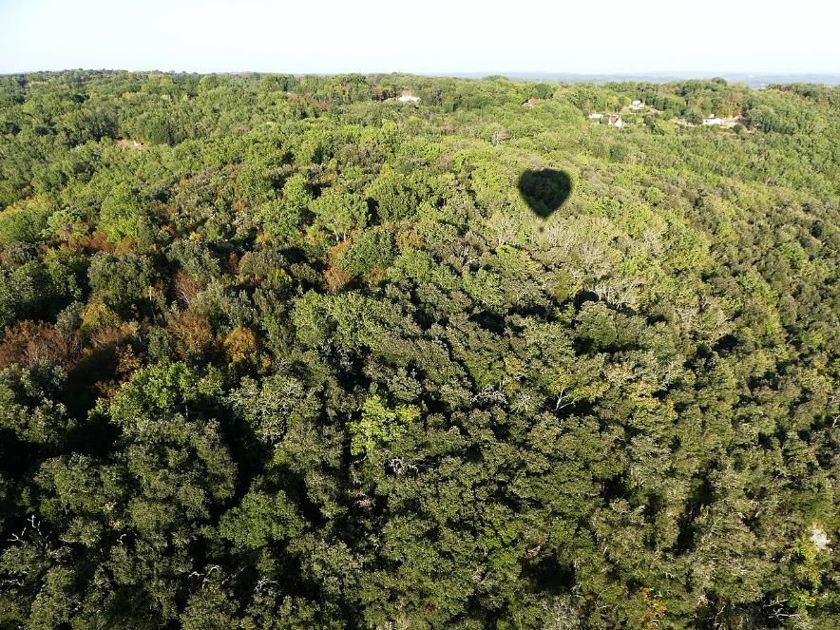
Le coteau au nord et au nord-est du bourg.

Slide 13
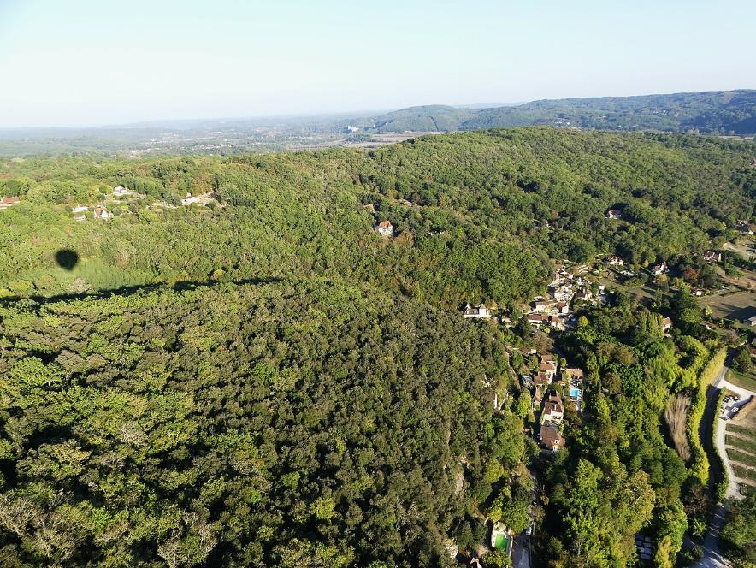
Le coteau au nord et au nord-est du bourg.

Slide 14
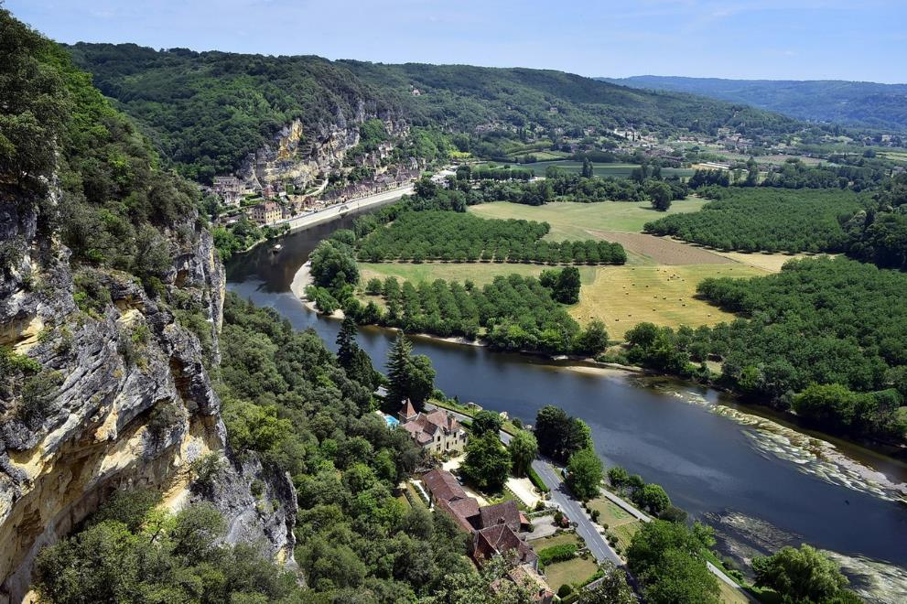
La Roque-Gageac (au fond à gauche, sous la falaise) et la vallée de la Dordogne.

Slide 15
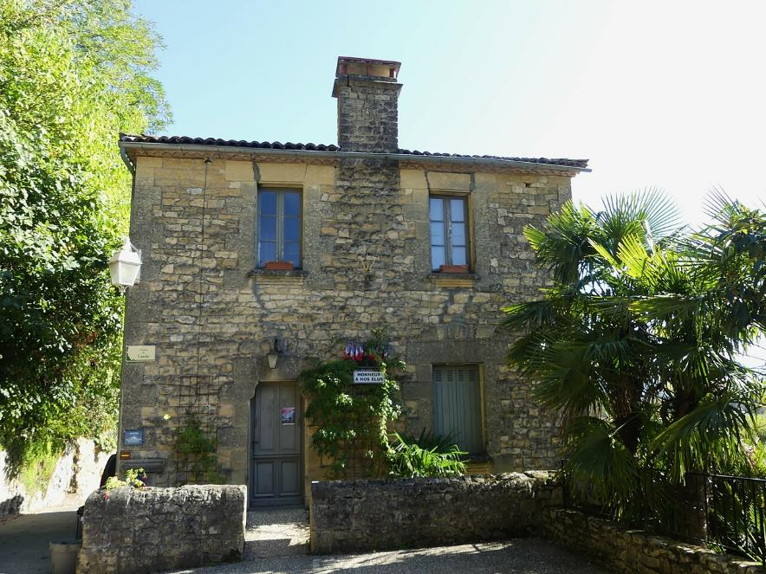
La mairie en 2023.

Slide 16
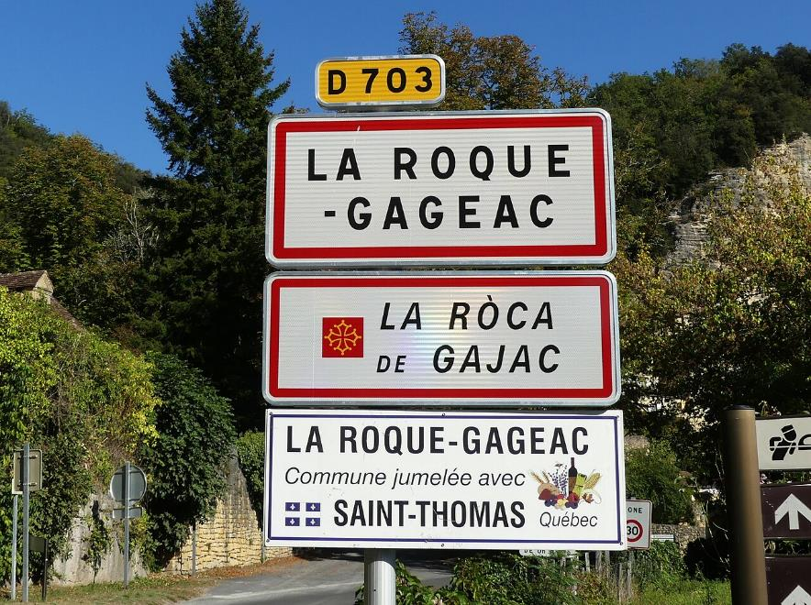
Panneau d'entrée dans le bourg.

Slide 17
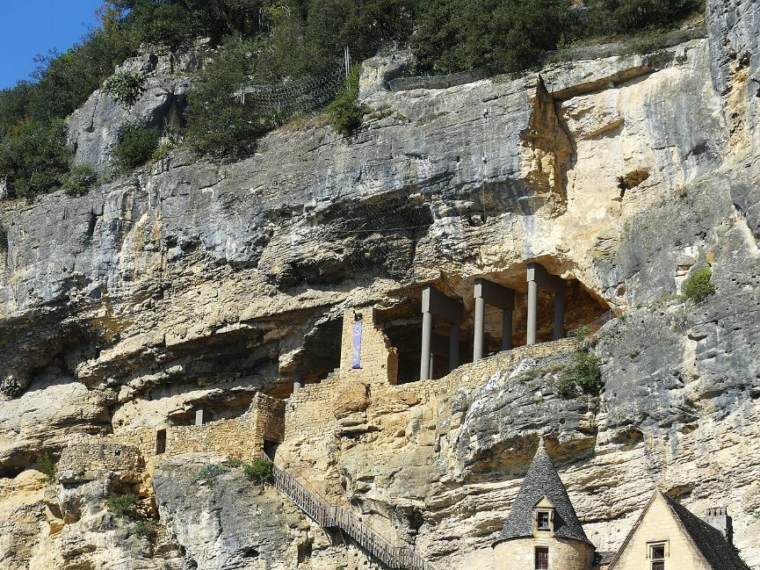
Les vestiges du fort troglodytique.

Slide 18
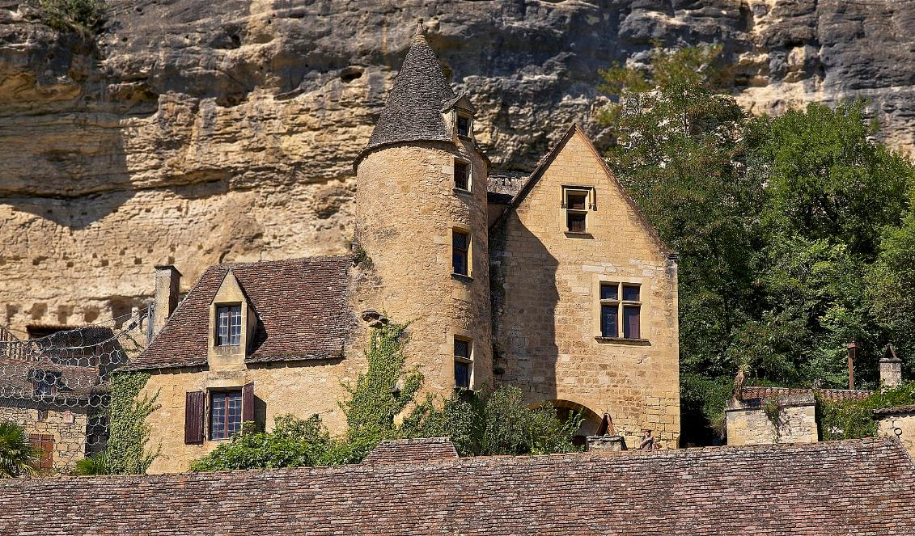
Le manoir de Tarde.

Slide 19
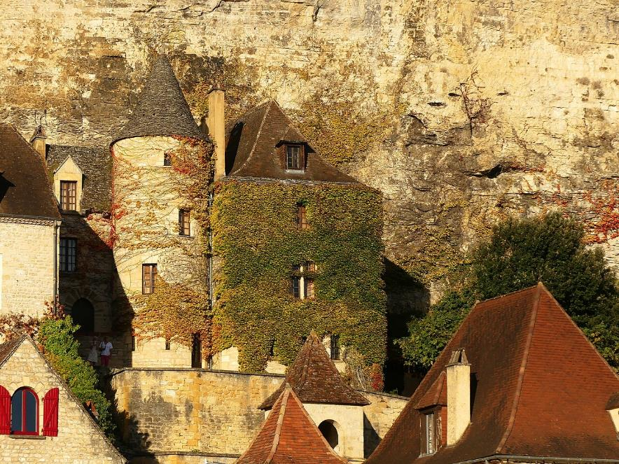
Bâtiment situé à environ 150 mètres à l'ouest-nord-ouest du manoir de Tarde, route du Chanoine-Tarde.

Slide 20
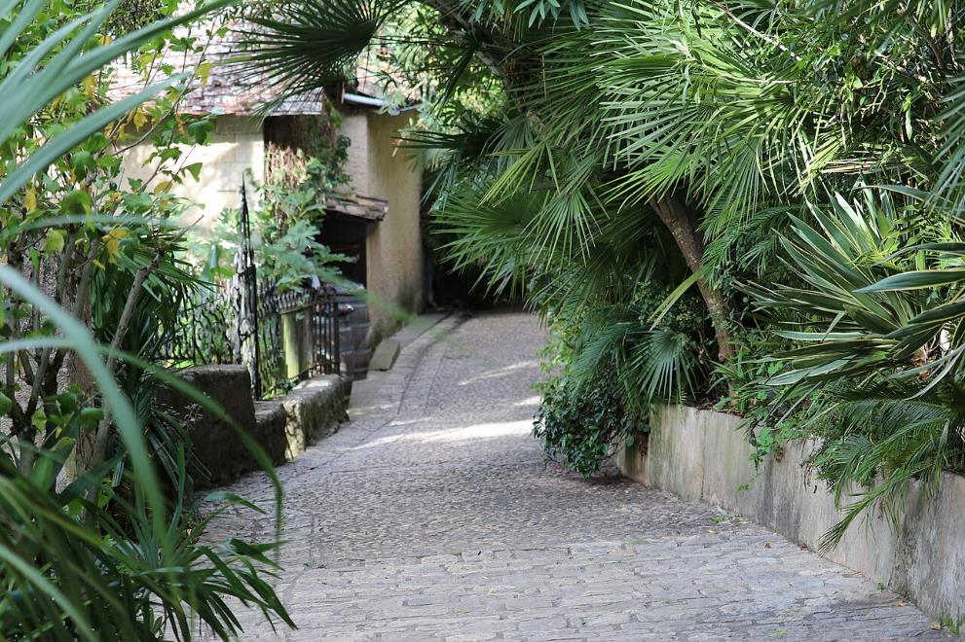
Jardin exotique sur les hauteurs du bourg.

Slide 21
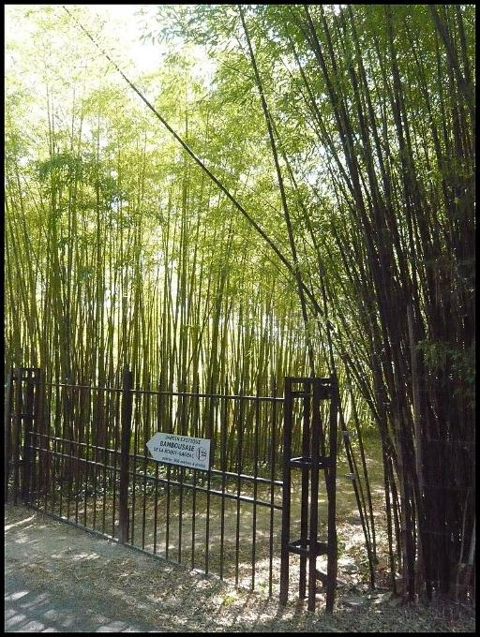
La bambousaie

Slide 22
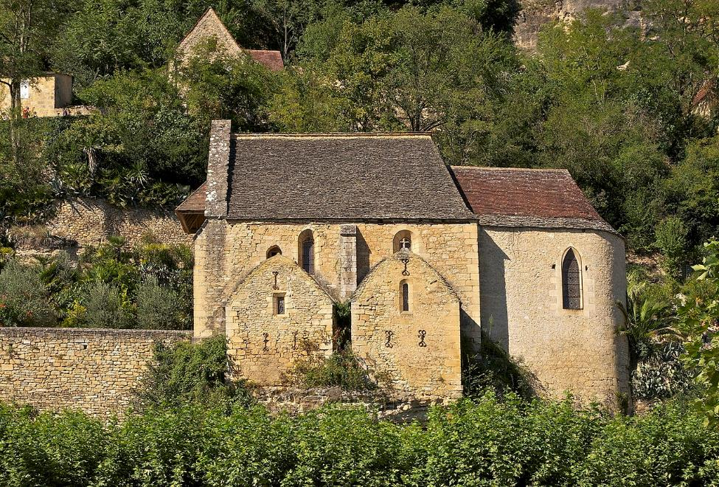
L'église Saint-Donat.

Slide 23
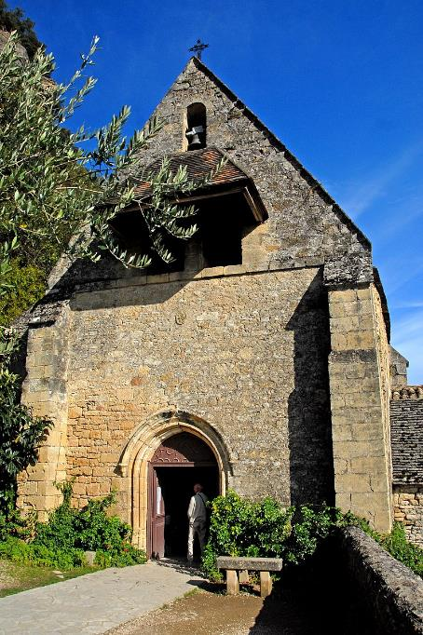
Sa façade occidentale.

Slide 24
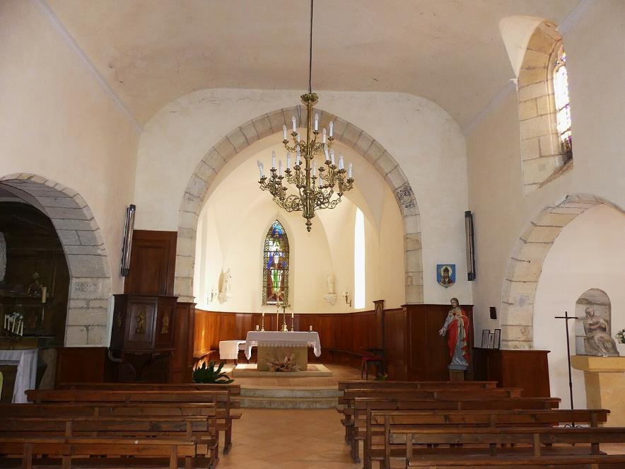
Sa nef.

Slide 25
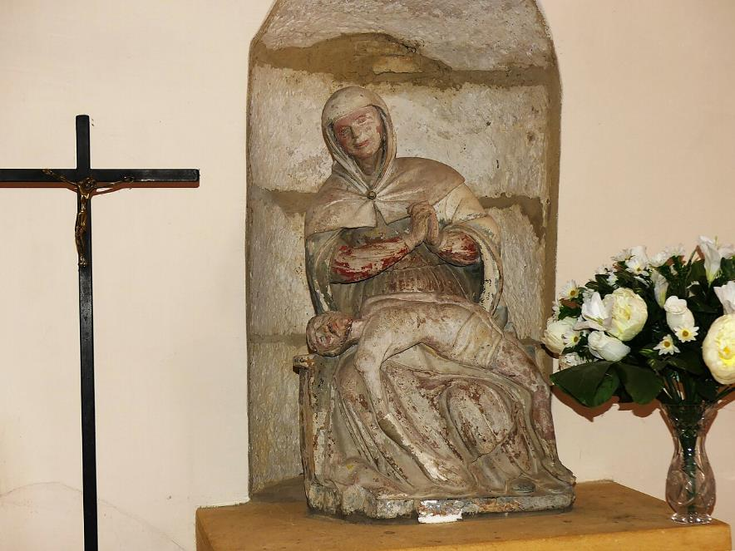
La Vierge de Pitié du XVIIe siècle.

Slide 26
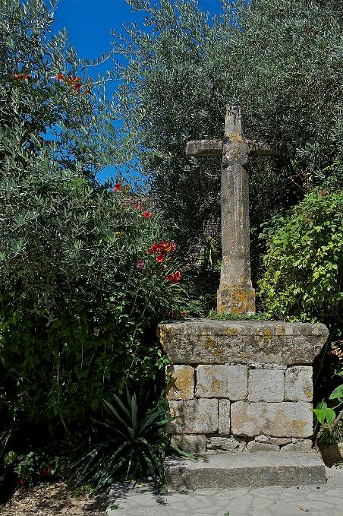
Croix devant l'église.

Slide 27
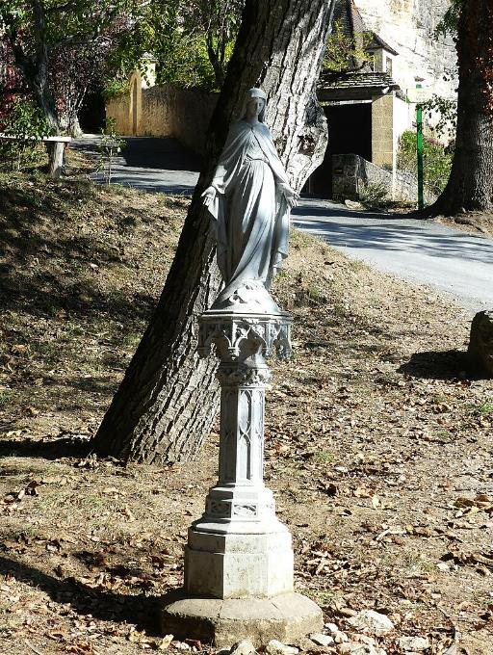
La statue représentant l'Immaculée Conception.

Slide 28
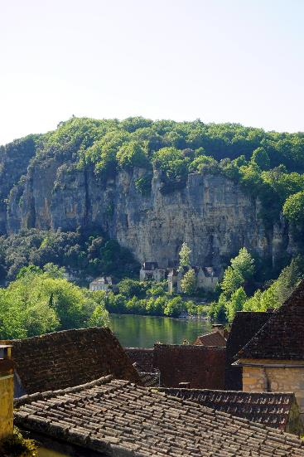
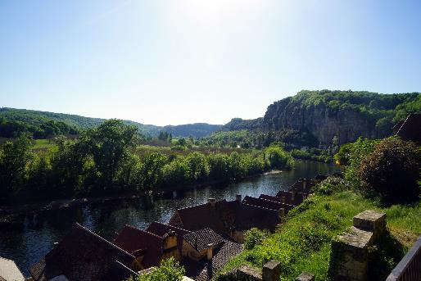

Slide 29
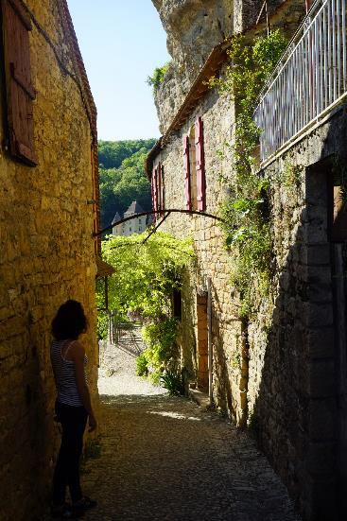
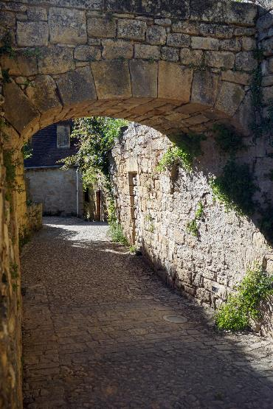

Slide 30
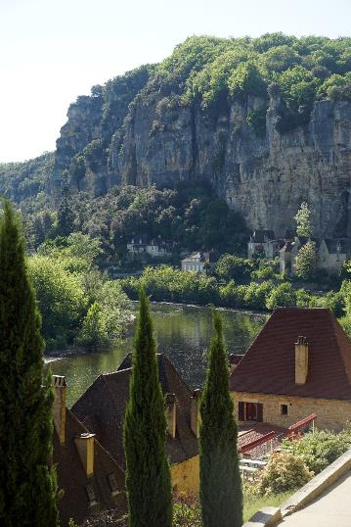
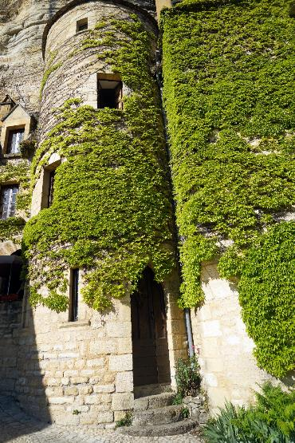

Slide 31
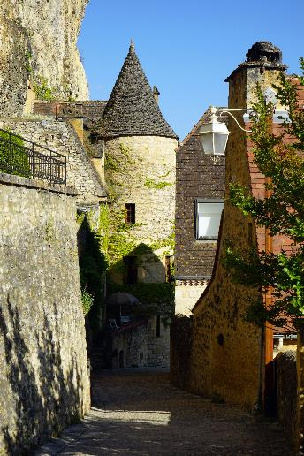
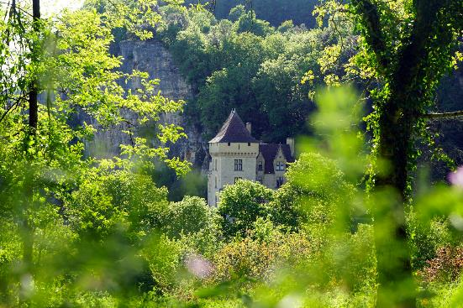

Slide 32
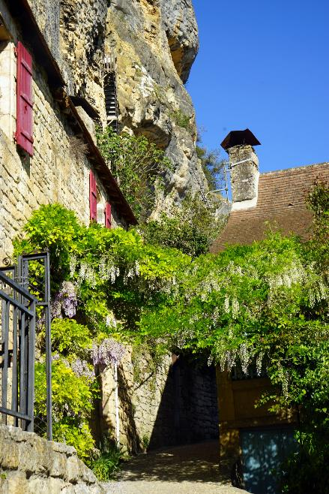
Lorient Vous A Présenté
La Roque – Gageac-La Dordogne
Sur une suggestion De JackDidier
Les Images Et Le Son Du Net
Merci De Votre Visite
Daniel

